Slide 1
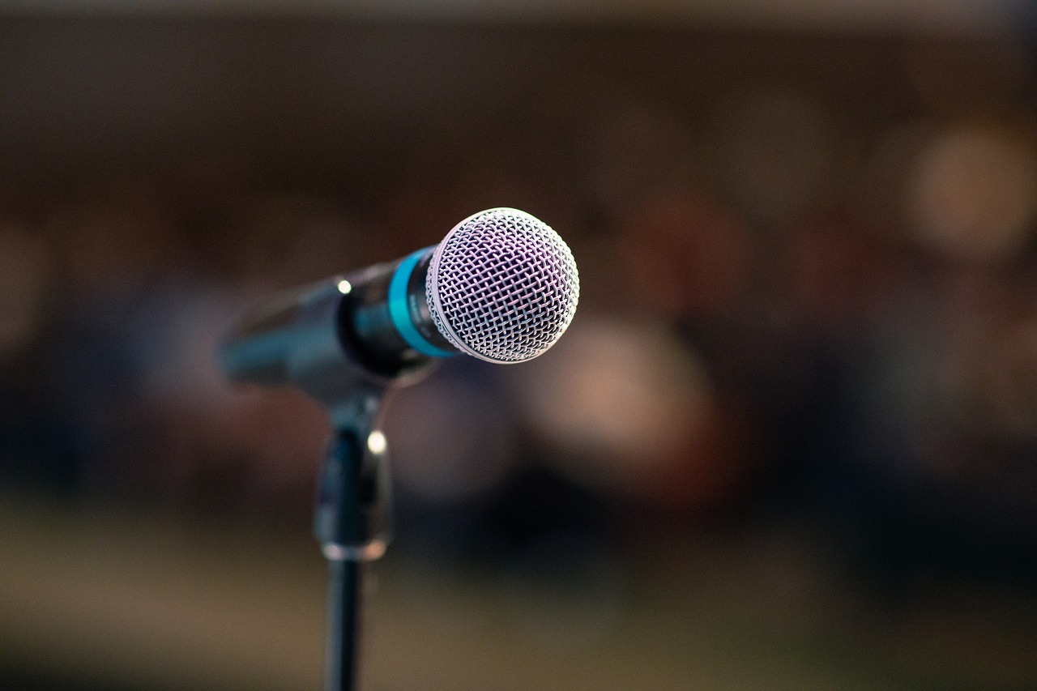
Discursos: Cómo decir lo que hay que decir
Administración Pública Escuela de Gobierno Universidad de Chile

Slide 2
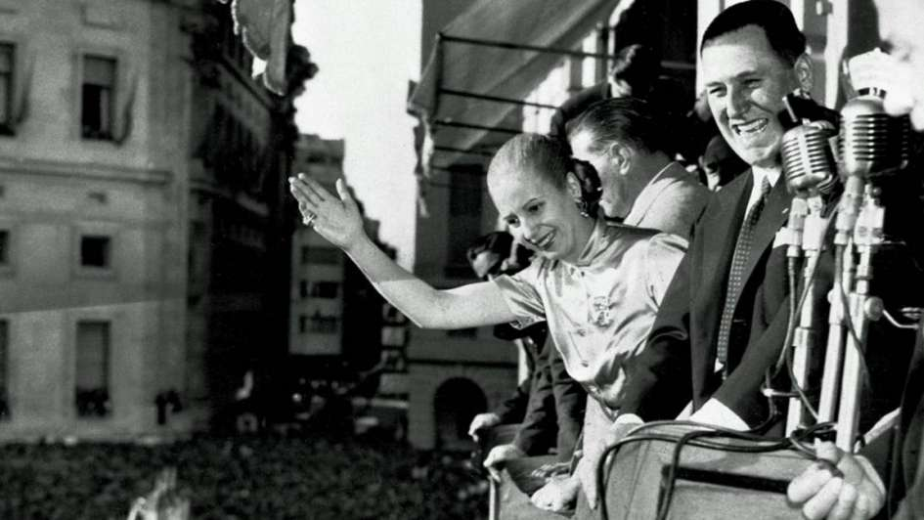
Discurso, persuasión, legitimidad
El discurso es la principal herramienta de persuasión
Es el arma política por excelencia
Busca persuadir a votantes /audiencias de una posición
Se vale de las formas clásicas de argumentación (tesis, antítesis, conclusiones)

Slide 3
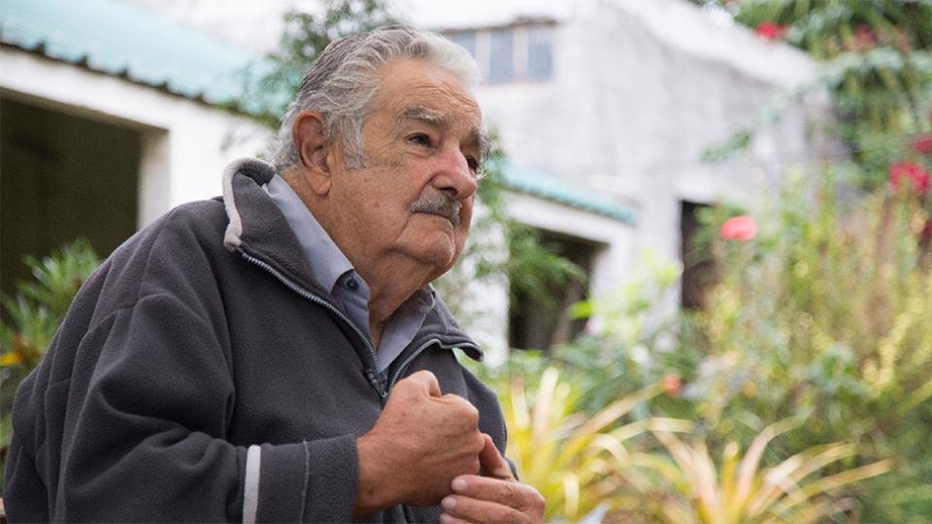
Discurso, persuasión, legitimidad
La persuasión no es exclusivamente argumentativa
La relación importa, la confianza importa, la emoción importa
Los elementos racionales y no racionales de un discurso se retroalimentan y potencian
La suma de las intervenciones y acciones de un político dan cuenta de su perfil y su legitimidad

Slide 4
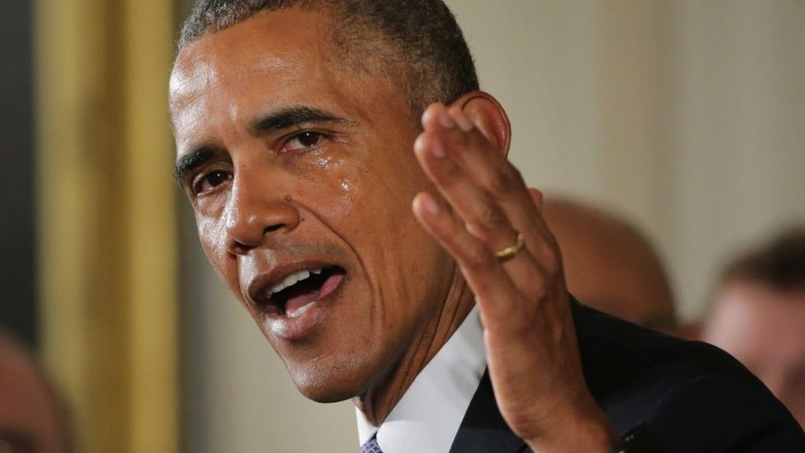
Discurso, persuasión, legitimidad
“un discurso se compone de: la lógica de los argumentos, las emociones que sienten los auditorios y la personalidad del emisor” (Tarver, 1987)
Mejora o deteriora la imagen de un político
Es el momento en que entran en juego la acción comunicativa y la dramatúrgica

Slide 5
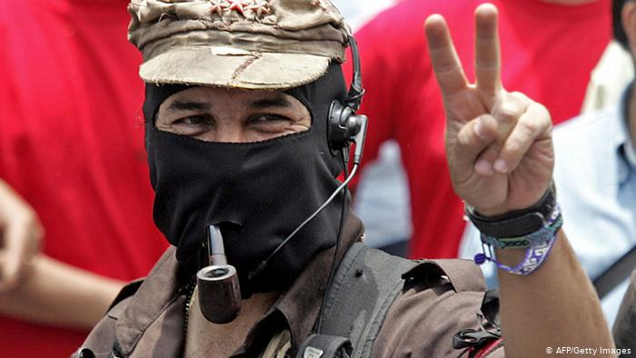
Para qué usamos los discursos
Para conmemorar
Para explicar y fundamentar una posición o una decisión
Para convocar a la acción

Slide 6
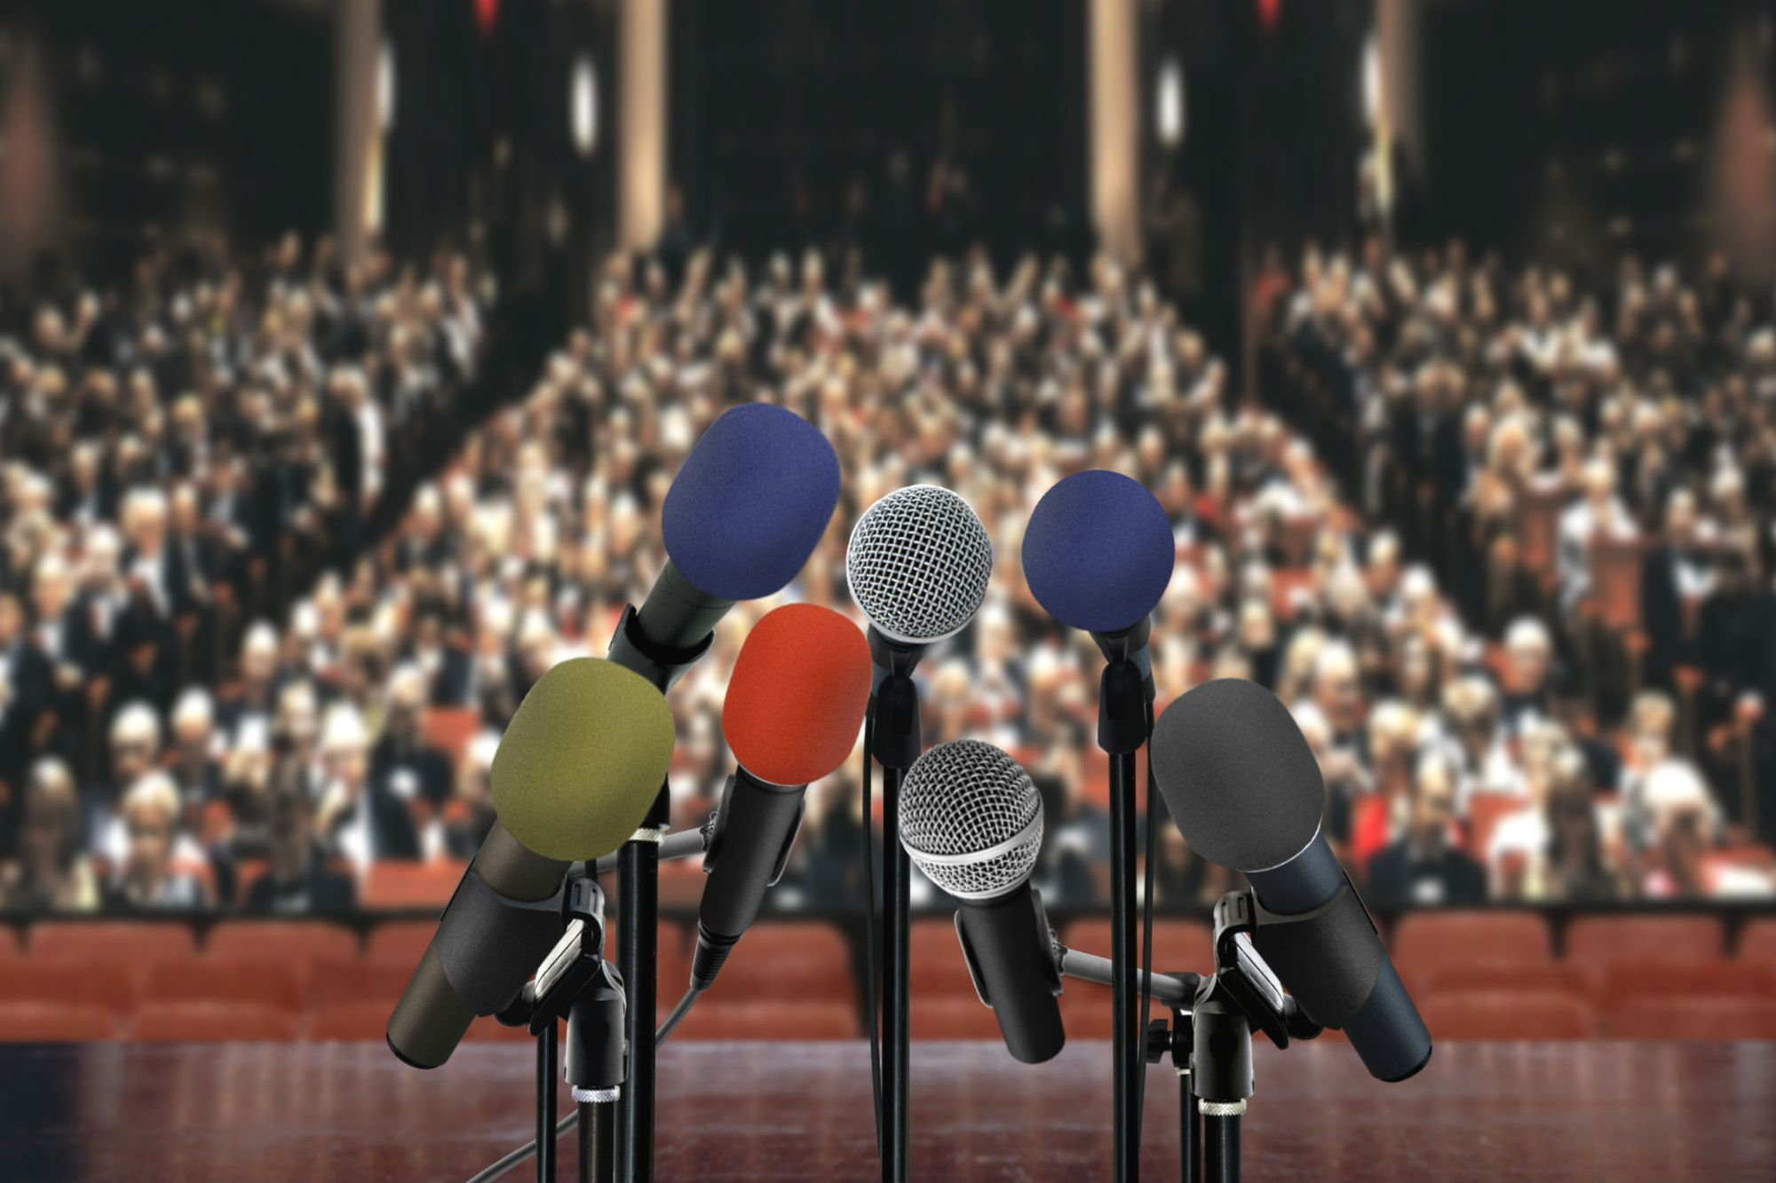
Claridad, cercanía y empatía
La claridad de lenguaje y argumentación es fundamental para la comprensión del mensaje y para la instalación de “lógicas compartidas”
Parte de esa claridad se juega en explicitar el propósito del discurso: Hoy quiero explicarles en qué consiste X proyecto de ley; hoy quiero anunciarles que nos haremos cargo de la recesión con X medidas; hoy quiero contarles lo que hemos hecho en materia de educación; hoy quiero compartir mi dolor y sumarme al de mis compatriotas por el terremoto que afectó a X región.

Slide 7
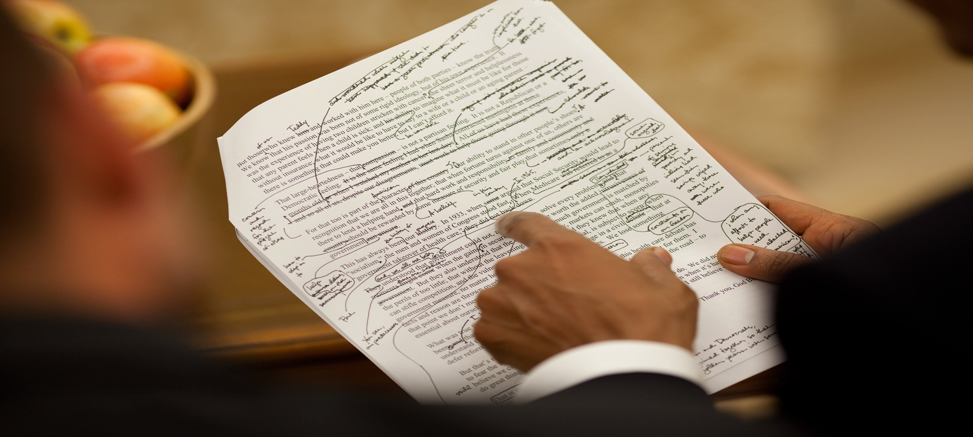
Claridad, cercanía y empatía
Fuera tecnicismos
Un suelo común, un horizonte común

Slide 8
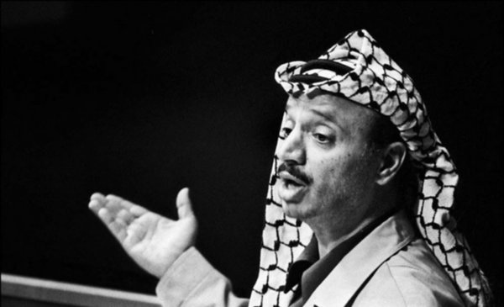
El mensaje político
El mensaje político es el núcleo de un discurso. Es la idea, el concepto que constituye el corazón de lo que se quiere expresar. Se puede resumir en términos simples y, aunque no necesariamente sea explícito, debe entenderse.
En torno al mensaje político se estructura el discurso entero: la tesis y sus argumentos, las conclusiones, las citas, las historias, los recursos de estilo.

Slide 9
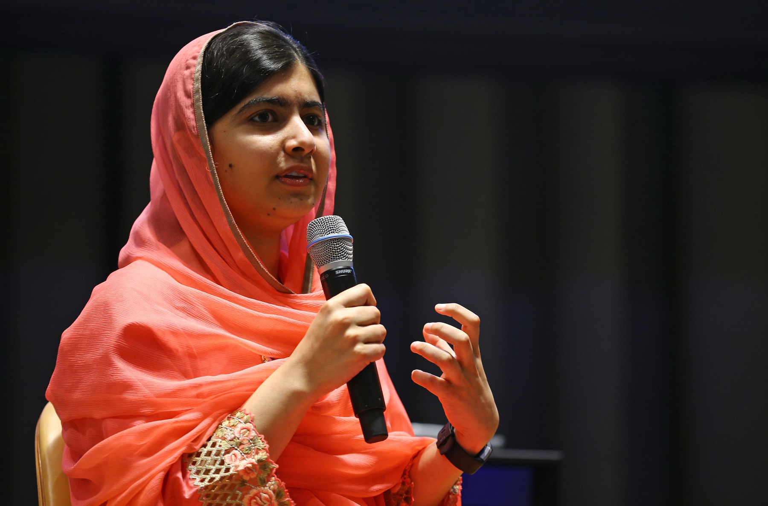
El mensaje político
Es frecuente empezar a escribir un discurso que genera un hilo entre nuestros hitos de información. Hacer esto es UN ERROR. No se estructura en torno a datos, sino en torno a argumentos.

Slide 10
Antes de sentarse a escribir, pregunte:
Contexto
Tamaño del auditorio
Otros interlocutores
Contingencia personal y del tema
Duración del discurso
¡Ahora sí! ¡A escribir! … ¿o no?

Slide 11
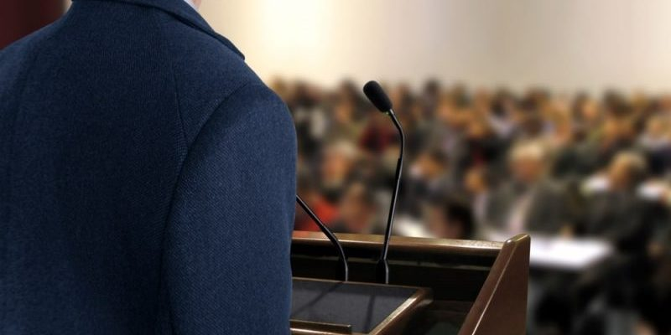
Hacer un esquema: la estructura del discurso
Inicio: Se saluda y se genera el campo de empatía. Es un termómetro del estado del auditorio para el orador, un “tiempo de gracia” para generar ambiente y cercanía. Se parte con un saludo, con una historia, con una pregunta, con una interpelación, con un chiste o con una cita o una efeméride.

Slide 12
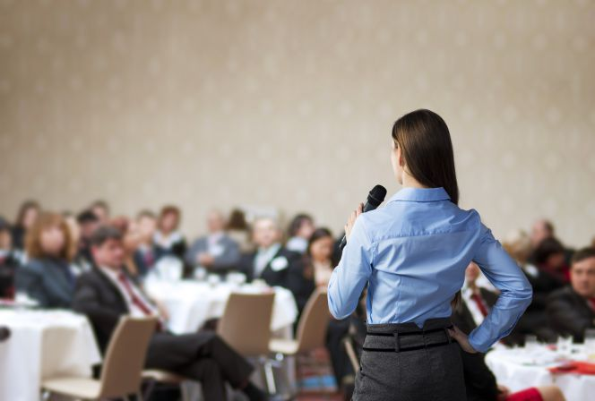
Hacer un esquema: la estructura del discurso
Presentación del tema: Puede ser el mensaje o una tesis que trasunte la idea del mensaje. Si el mensaje es: yo soy el mejor candidato, vote por mí, la tesis no puede ser así de transparente, pero esa idea es la que debe quedar flotando en el aire una vez que se pronuncie el discurso. El tema, en este caso, puede ser: las urgencias de Chile; la desaceleración y la necesidad de crecimiento; la delincuencia y la necesidad de mano dura; la riqueza de Chile, cómo es desaprovechada y cómo eso debe cambiar.

Slide 13
Hacer un esquema: la estructura del discurso
Cuerpo del discurso: De dos a cinco argumentos ordenados en torno a la tesis o tema. La estructura clásica es tesis + argumentos, pero también es posible que se presente el tema a través de ejemplos, enumeraciones, y ellos vayan operando como si fueran argumentos. Otra forma clásica de presentarlo es la enumeración de problemas v/s soluciones.
Esta es la parte en la que los datos, la información o asertividad son centrales.

Slide 14
Hacer un esquema: la estructura del discurso
Cierre: El momento en el que se resuelve la argumentación en términos narrativos. Es un momento delicado porque cierra la tesis o corona la reflexión o deja una idea volando.

Slide 15
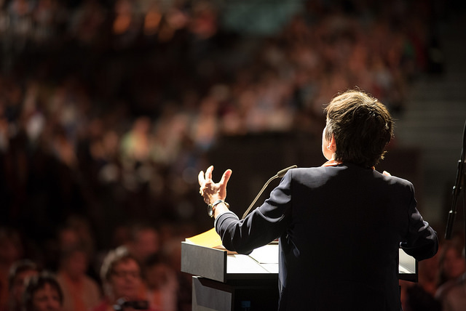
Hacer un esquema: la estructura del discurso
Tipos de cierre
Cierre de resumen
Cierre de empaque
Cierre de referencia
Cierre con solicitud
Cierre con ilustración (cita)
Cierre de tesis
Cierre con compromiso

Slide 16
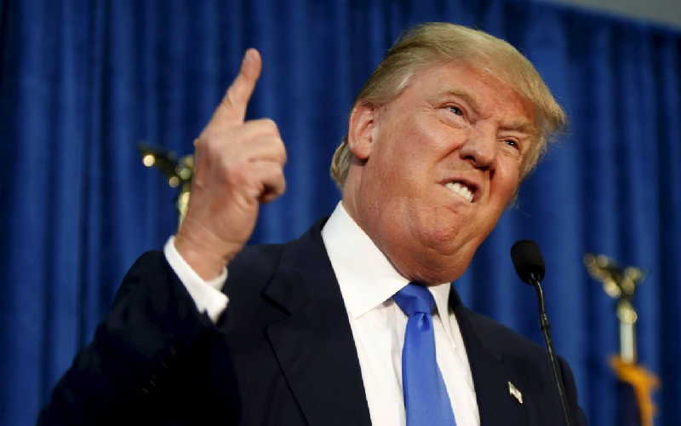
La talla del personaje
Es importante observar a quien pronunciará el discurso en su cotidianidad, en sus referencias, en su cosmovisión, para que el discurso no quede falso.
Un pinochetista como demócrata no pega si no hay solución de continuidad. Tampoco queda bien que gente más “acartonada” pretenda parecer distendida de un momento a otro. Es necesario buscar formas de expresión lo más naturales posible.

Slide 17
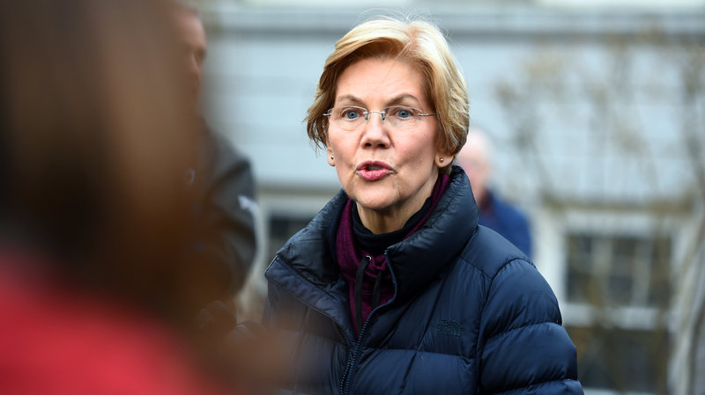
Las partes incómodas
No hacerse el leso/a. Las explicaciones pueden traer beneficios si se dan bien
En controversias, es bueno responder o incorporar los argumentos de la contraparte y responderlos
Las cifras se interpretan, pero NO se manipulan
Si hay un tema más importante que el del discurso, o un contexto que afecta al personaje, hacerse cargo.

Slide 18
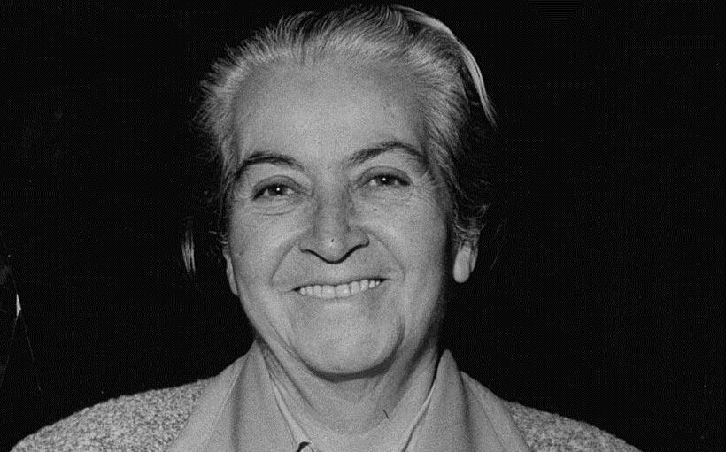
El caso humano y la cita
Nada ilustra tanto realidades y tiene tanto poder de conmover como las historias humanas, que dan vivencia las realidades de las que se habla
Otra manera de salir de la autorreferencia en el discurso es la cita. Cuando se cita a otros personajes y sus palabras, el discurso toma otra densidad, se demuestra la cultura de quien habla y se “trae agua al molino propio” de manera elegante.

Slide 19
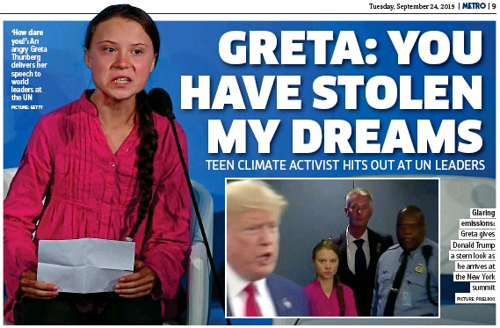
La cuña
La “cuña” es aquella parte del discurso que sintentiza sentido en una frase ojalá golpeadora, pero en todo caso, llamativa, y que está pensada no solo para el auditorio, sino específicamente para los periodistas y para el tiempo en los medios.
La cuña es un arma de doble filo: puede matar el discurso

Slide 20
Algunas figuras literarias que ayudan
Anáfora
Antítesis
Regla de tres
Metáfora
Hipérbole
Oxímoron
Metonimia

Slide 21
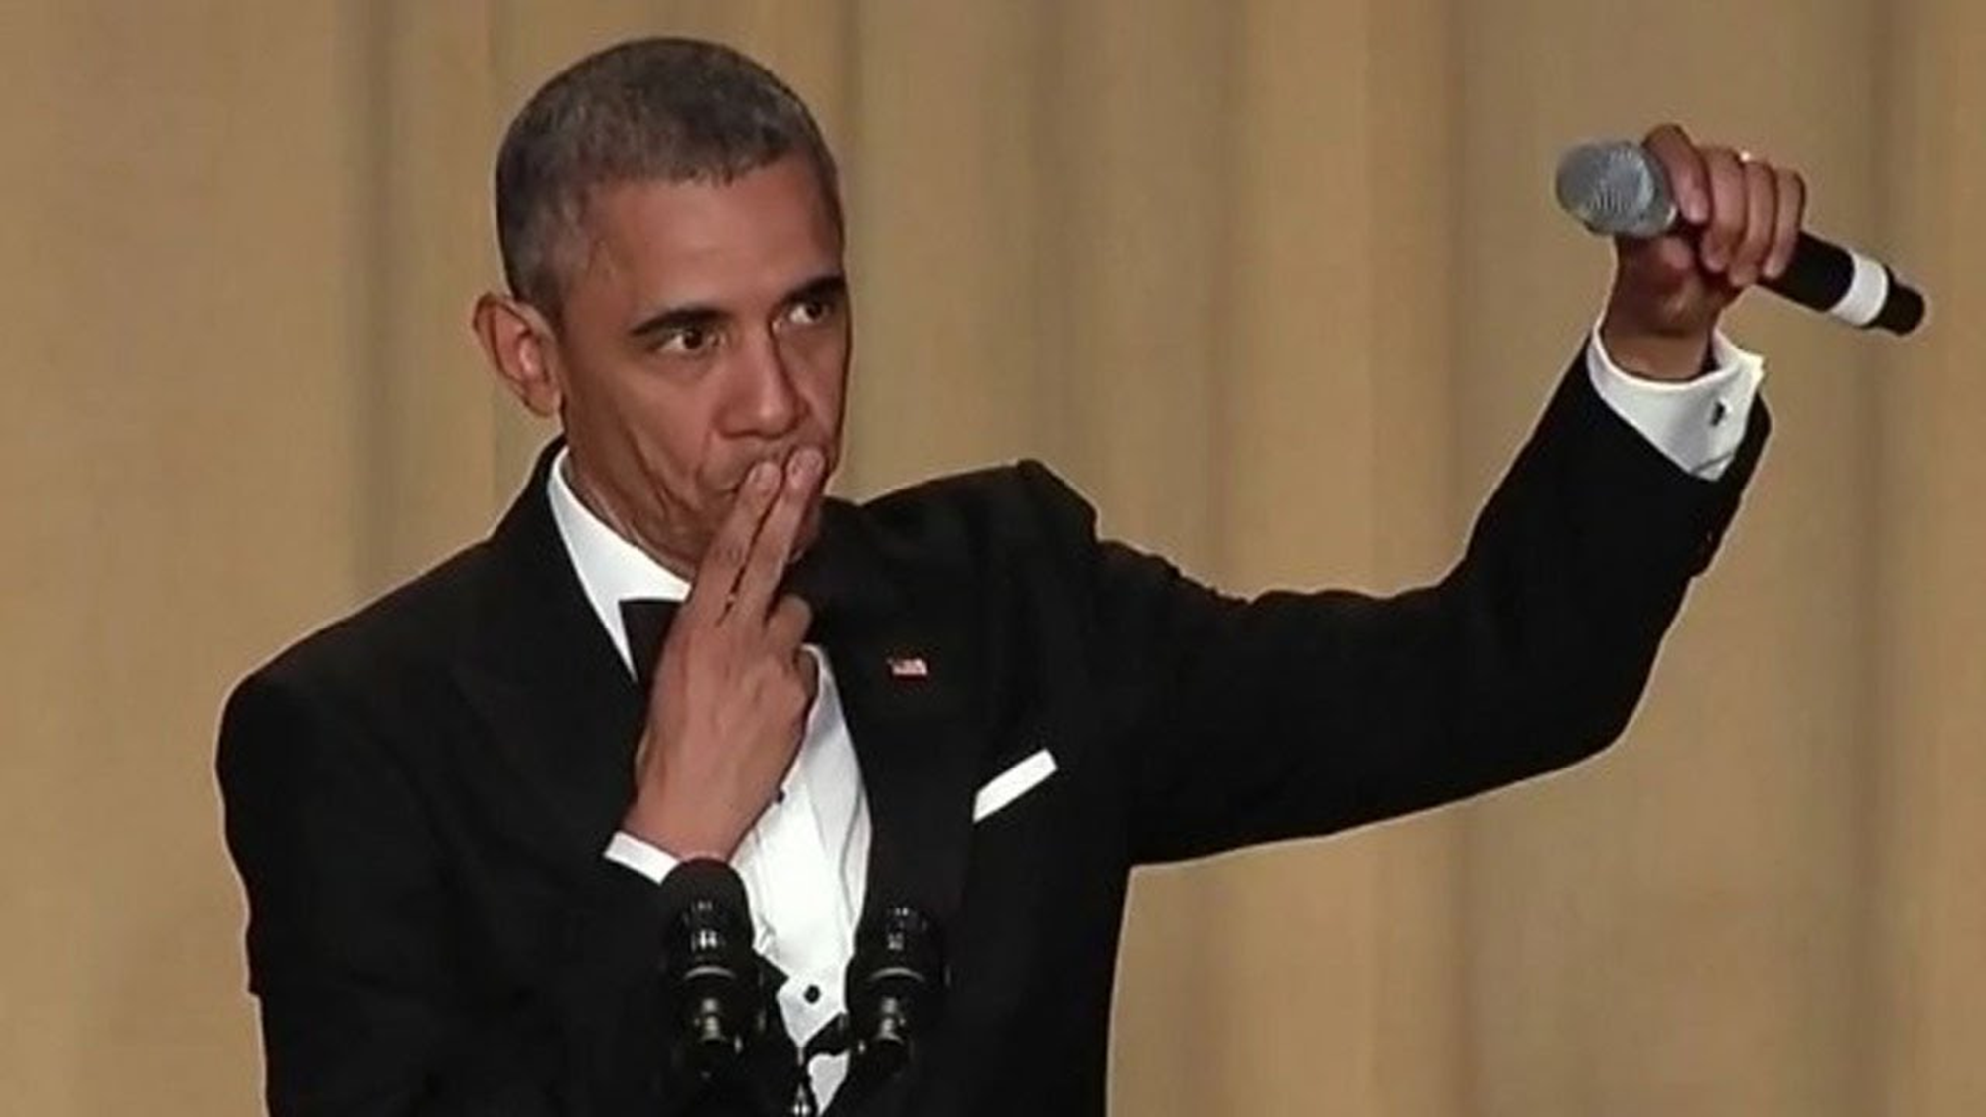
No olvidar:
Nada reemplaza a un orador inspirado. Pero siempre hay que hacer el intento.
¡Muchas gracias!

